Slide 1
Старооскольский городской округ
БЕЛГОРОДСКАЯ ОБЛАСТЬ
Инклюзивная
волонтерская студия
«Свой среди своих»
Город Старый Оскол

Slide 2
Опрос ребят с ОВЗ показал, что их большая часть испытывает проблемы с социализацией и самоопределением, ведет затворный образ жизни, чувствует невысокий уровень социальной поддержки в стране, не может раскрыть свой талант
АКТУАЛЬНОСТЬ ПРОЕКТА
Инклюзивная
волонтерская
студия
Результаты опроса 500 школьников
Идея создания инклюзивной волонтерской медиастудии нова для региона и ЦФО, позволяет масштабирование во всероссийский проект
80%
неоднократно сталкивались с детьми с ОВЗ
считает, что у них меньше возможностей, чем у здоровых людей
испытывают потребность в информировании о возможностях решения проблем детей с ОВЗ
подтвердили, что становились свидетелями буллинга инвалидов
60%
50%
СВОЙ среди СВОИХ
50%
создание комфортных условий для самореализации детей с ОВЗ,
популяризация разрабатываемых проблем проекта в СМИ,
повышение уровня лояльности и отзывчивости граждан к людям с ОВЗ,
повышение доступности продуктов проекта во всех субъектах РФ,
особая роль волонтеров и волонтерского движения,
привлечение добровольцев в проект среди взрослых, школьников и детей с ОВЗ, с целью сплочения, объединения и нахождения точек соприкосновения всех целевых групп проекта в творчестве, съемке фильмов, участии в показах и фестивале

Slide 3
ПРОЕКТ В ЦИФРАХ
БЮДЖЕТ ПРОЕКТА
1 605 000 рублей
полная стоимость
105 000 рублей
имеющаяся сумма
1 500 000 рублей
запрашиваемая сумма
СРОКИ РЕАЛИЗАЦИИ
1 сентября 2023 года
1 сентября 2024 года
-
ЦЕЛЕВЫЕ ГРУППЫ ПРОЕКТА
30 привлеченных волонтеров из числа школьников и взрослых
100 детей с ограниченными возможностями здоровья
1200 зрителей медиапродуктов на показах и кинофестивале,
50000 зрителей медиапродуктов в социальных сетях
100 участников общественной экспертизы проекта
ПАРТНЕРЫ ПРОЕКТА
12 организаций, в том числе
2 за пределами региона

Slide 4
ОСНОВА ПРОЕКТА
создание и организация работы инклюзивной волонтерской студии «Свой среди своих» на базе МБУ ДО «Центр дополнительного образования «Одаренность» г. Старый Оскол
в 2023-2024 годах с участием 100 детей с ограниченными возможностями здоровья для повышения уровня лояльности и отзывчивости граждан к проблемам детской инвалидности
ЦЕЛЬ
Организация мероприятий по набору волонтеров, детей с ОВЗ и информационной поддержке проекта - 3
ЗАДАЧИ
Проведение образовательных интенсивов для команды проекта, детей с ОВЗ и волонтеров – 9 направлений
Проведение съемок, монтаж видеоматериала и организация выездных показов результатов проекта – 15 фильмов
Организация и проведение кинофестиваля для детей с ОВЗ «Свои в объективе» - 1
Проведение общественной экспертизы проекта с участием СМИ, представителей соцзащиты, образования, специалистов реабилитационных центров, родителей детей-участников -1

Slide 5
ИНФРАСТРУКТУРНЫЕ РЕСУРСЫ ПРОЕКТА
В БЕЛГОРОДСКОЙ ОБЛАСТИ
МБУ ДО «Центр дополнительного образования «Одаренность» г. Старый Оскол
МБОУ «СОШ №12 с углубленным изучением отдельных предметов»
МБОУ «СОШ №24 с углубленным изучением отдельных предметов»
МБОУ «СОШ №28 с углубленным изучением отдельных предметов им А.А. Угарова»
МБОУ «СОШ №14» имени А.М. Мамонова»
Старый Оскол
НИУ «Белгородский государственный университет»
Мобильный технопарк
«Кванториум»
ГБУК «Белгородская государственная филармония»
Творческая студия
«Воздушный крокодил»
ОГБУ «Реабилитационный центр для детей и подростков
с ограниченными возможностями имени В.З. Гетманского»
Белгород

Slide 6
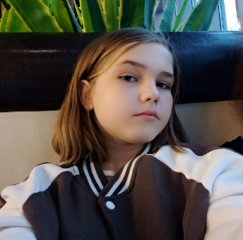
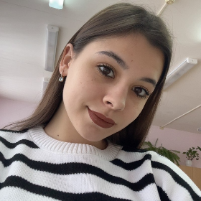
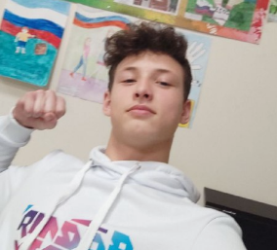
КОМАНДА ПРОЕКТА
В состав рабочей группы проекта входят 4 человека –
мультидисциплинарная команда из волонтеров, имеющих большой опыт в реализации добровольческих мероприятий
организация съемочного процесса и работы студии, создание сценариев, творческое модерирование дискуссий, рабочих встреч с участниками проекта, ведение протоколов заседаний команды проекта
закупки, организация получения, учета, использования материалов и техники в проекте
Финансовый менеджер
Горбенко Александра Андреевна
администрирование всех процессов реализации проекта, контроль за исполнением поручений, взаимодействие с рабочими площадками проекта, органами власти,
представительство в СМИ
Заместитель руководителя
Постников Артем Романович
Руководитель проекта
Колодько Анастасия Сергеевна
привлечение и набор участников проекта, информационно-аналитическая работа и мониторинг общественного мнения по проекту
организация обучения участников по всем направлениям проекта с привлечением специалистов: основы видеосъемки, видеомонтажа, журналистика, актерское мастерство
Куратор волонтерской деятельности проекта Войкина София Вячеславовна
Тьютор проекта
Яценко Даниил Сергеевич

Slide 7
1
КАЛЕНДАРНЫЙ ПЛАН МЕРОПРИЯТИЙ ПРОЕКТА
Организация мероприятий по набору волонтеров, детей с ОВЗ и инфподдержке
1.1 | Разработка документации организационных материалов проекта, проведение заседаний команды проекта | 01.09.2023-10.09.2023 | Колодько А.С.
1.2 | Проведение мониторинга целевой аудитории и анализ полученных результатов | 01.09.2023-10.09.2023 | Постников А.Р.
1.3 | Набор волонтеров, регистрация на dobro.ru | 10.09.2023-01.10.2023 | Войкина С.В. Горбенко А.А.
1.4 | Информирование центров реабилитации детей с ОВЗ о проекте | 10.09.2023-01.10.2023 | Войкина С.В.
1.5 | Регистрация участников проекта, детей с ОВЗ | 01.10.2023-15.10.2023 | Колодько А.С.
1.6 | Проведение 3 установочных встреч по проекту для участников и команды | 01.10.2023-20.10.2023

Slide 8
2
КАЛЕНДАРНЫЙ ПЛАН МЕРОПРИЯТИЙ ПРОЕКТА
Проведение образовательных интенсивов для
команды проекта, детей с ОВЗ и волонтеров
2.1 | Организация очных образовательных интенсивов для детей с ОВЗ и волонтеров по 5 направлениям: основы видеосъемки, основы видеомонтажа, актерское мастерство, копирайтинг, психология публичных выступлений | 01.11.2023-01.03.2024 | Колодько А.С.
2.2 | Онлайн-обучение членов команды проекта на курсах Международной школы профессий – по 4 направлениям: тележурналистика / техника речи/, тележурналистика /создание передачи/, школа видеоблогинга / продвижение канала/, ораторское мастерство | 10.09.2023 – 30.11.2023 | Яценко Д.С.

Slide 9
КАЛЕНДАРНЫЙ ПЛАН
МЕРОПРИЯТИЙ ПРОЕКТА
3
Проведение съемок, монтаж видеоматериала
и организация выездных показов
3.1 | Закупка оборудования для организации работы медиастудии | 01.09.2023-15.10.2023 | Горбенко А.А.
3.2 | Проведение съемочного процесса и монтажа 15 видеоматериалов | 15.10.2023 – 01.05.2024 | Постников А.Р. Колодько А.С.
3.3 | Запись и издание подкаста проекта – 10 выпусков | 15.10.2023 – 01.09.2024 | Постников А.Р. Колодько А.С.
3.4 | Организация 8 волонтерских встреч и показов фильмов на территории Белгородской области – в школах, молодежных организациях | 01.03.2024 – 01.07.2024
3.5 | Организация 2 волонтерских встреч и показов фильмов в субъектах РФ за пределами области – в школах, молодежных организациях | 01.04.2024 – 01.07.2024 | Постников А.Р.

Slide 10
4
КАЛЕНДАРНЫЙ ПЛАН МЕРОПРИЯТИЙ ПРОЕКТА
Организация и проведение кинофестиваля
для детей с ОВЗ «Свои в объективе»
4.1 | Регистрация участников фестиваля, подготовка выступлений и программы мероприятия | 01.05.2024-15.05.2024 | Войкина С.В.
4.2 | Закупка подарочных творческих наборов для детей с ОВЗ - участников съемочной команды, а также приглашенных гостей | 15.05.2024-20.05.2024 | Горбенко А.А.
4.3 | Проведение креативного фестиваля для детей с ОВЗ «Свои в объективе» в очном формате и онлайн-трансляции | 20.05-2024-25.05.2024 | Постников А.Р.

Slide 11
5
КАЛЕНДАРНЫЙ ПЛАН МЕРОПРИЯТИЙ ПРОЕКТА
Проведение общественной экспертизы проекта
с участием СМИ, представителей соцзащиты,
образования, специалистов реабилитационных центров, родителей детей-участников
5.1 | Мониторинг общественности по результатам проведения мероприятий проекта | 01.07.2024-15.07.2024 | Колодько А.С.
5.2 | Подготовка и издание информационного буклета с инфографикой по проекту | 15.07.2024-10.08.2024 | Постников А.Р.
5.3 | Подготовка и проведение общественной экспертизы в формате конференции – открытых слушаний | 10.08.2024-01.09.2024 | Колодько А.С.

Slide 12
ТЕМАТИКА МЕДИАПРОДУКТОВ ПРОЕКТА
О детях с ОВЗ - победителях всероссийских конкурсов
Адаптивный спорт и чемпионы России – паралимпийцы Белгородской области
Инвалиды-волонтеры: возможности и варианты действий
О проблеме буллинга и социальных стереотипах к людям с ограниченными возможностями
О преодолении трудностей жизни, силе духа, героизме людей с ОВЗ и инвалидностью
О волонтерах и инклюзивных
волонтерских отрядах
О возможностях трудоустройства молодых людей с ОВЗ
О деятельности учреждений ДО, в которых есть инклюзивные студии и кружки и об их участниках
О ребятах с ОВЗ – книголюбах
Интересные формы онлайн-обучения для детей с ОВЗ
О необычных стечениях обстоятельств из жизни людей с ОВЗ (истории любви, дружбы)
О семьях, воспитывающих детей с тяжелыми множественными нарушениями
О выборе
здорового образа жизни

Slide 13
РИСКИ ПРОЕКТА
2.НЕДОСТАТОЧНО БЫСТРОЕ И ЛЕГКОЕ ОВЛАДЕНИЕ НАВЫКАМИ ОБРАЗОВАТЕЛЬНЫХ ИНТЕНСИВОВ ДЕТЬМИ С ИНВАЛИДНОСТЬЮ
1.НЕВОЗМОЖНОСТЬ ЗАДЕЙСТВОВАТЬ ДЕТЕЙ-ИНВАЛИДОВ ИЗ-ЗА ТЕРРИТОРИОЛЬНОЙ УДАЛЕННОСТИ
Решение: контакт с тьютером, его помощь, многократное повторение пройденного при помощи волонтеров
Решение: индивидуальный подвоз (партнеры реабилитационного центра смогут оказать содействие; онлайн-встречи
РИСКИ И РЕШЕНИЯ
3.РОСТ ЦЕН НА ТЕХНИЧЕСКОЕ ОБОРУДОВАНИЕ
4.ВЫНУЖДЕННАЯ ИЗОЛЯЦИЯ ИЗ-ЗА КАРАНТИНА, ОБСТАНОВКИ В РЕГИОНЕ
Решение: подбор более дешевых аналогов
Решение: общение на онлайн-платформе, создание канала для трансляции фильмов

Slide 14
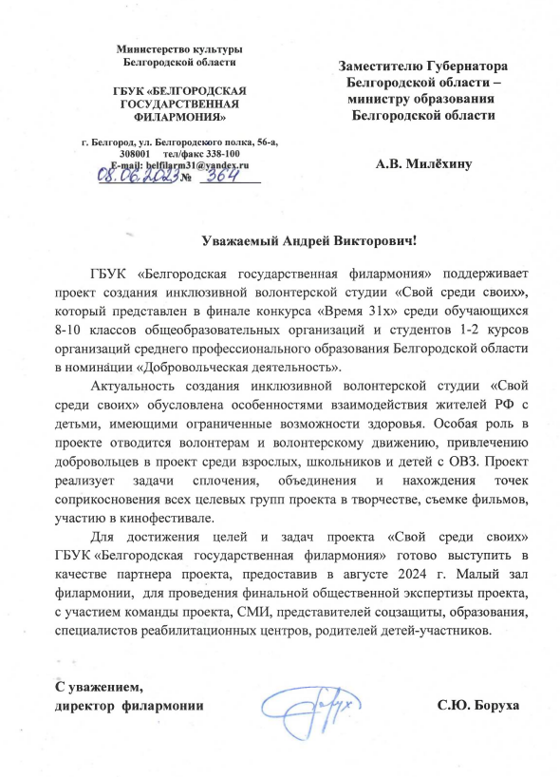
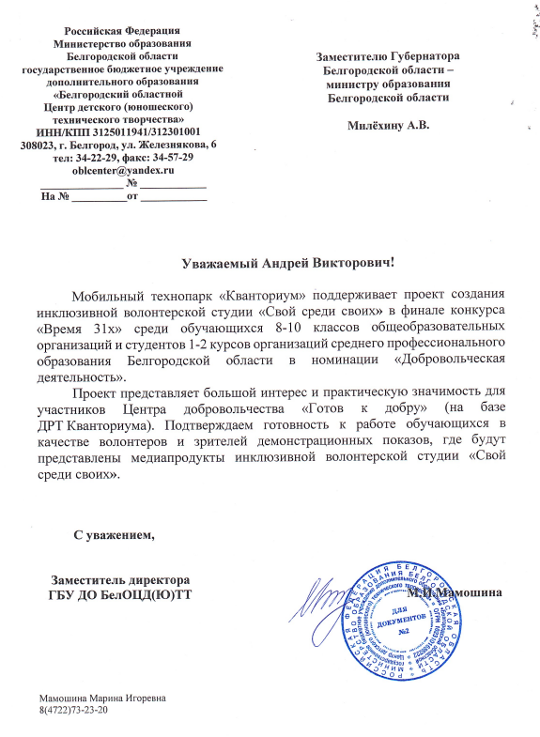
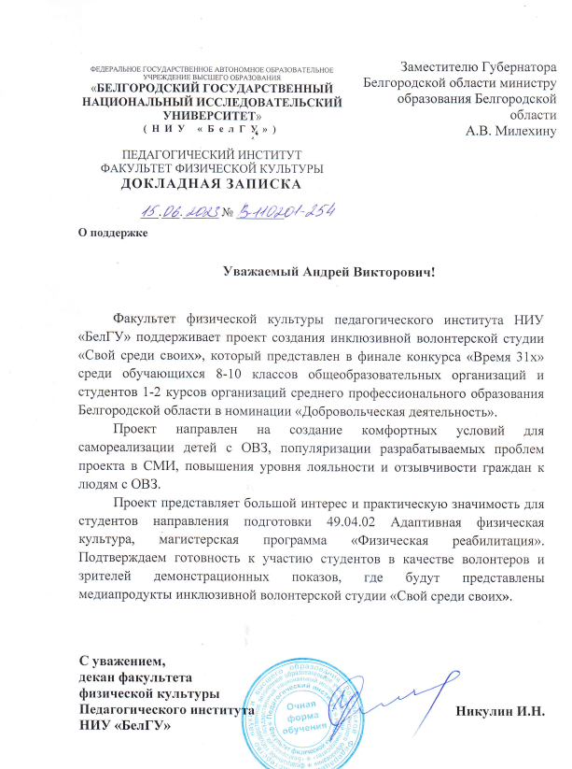
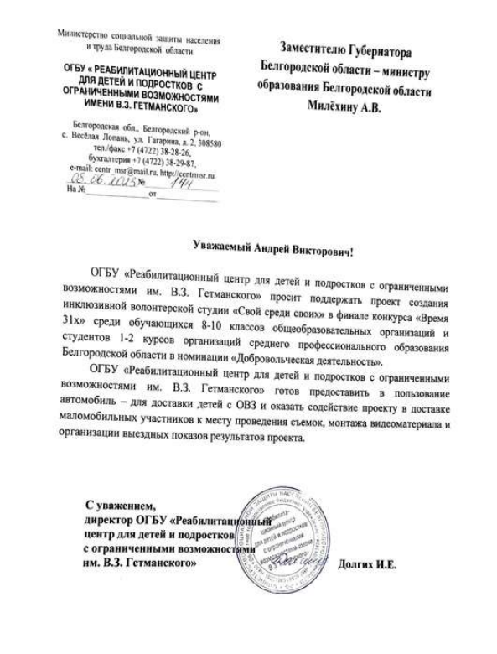
ПОДДЕРЖКА ПРОЕКТА

Slide 15
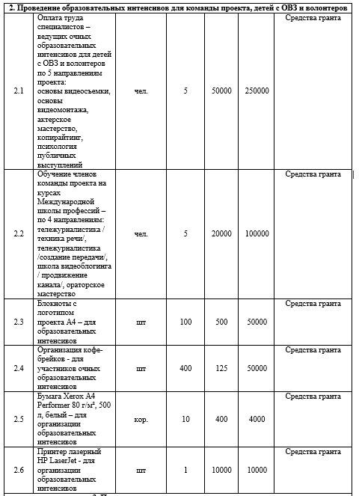
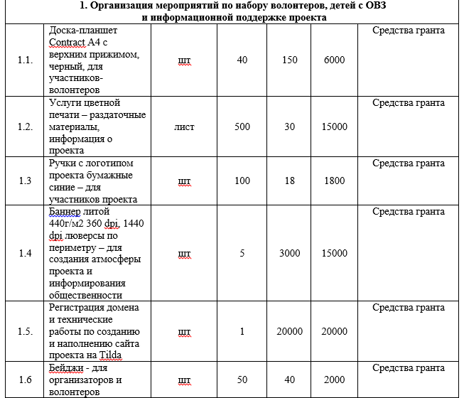
СМЕТА ПРОЕКТА
1 605 000 рублей
полная стоимость
105 000 рублей
привлеченные средства
1 500 000 рублей
средства гранта

Slide 16
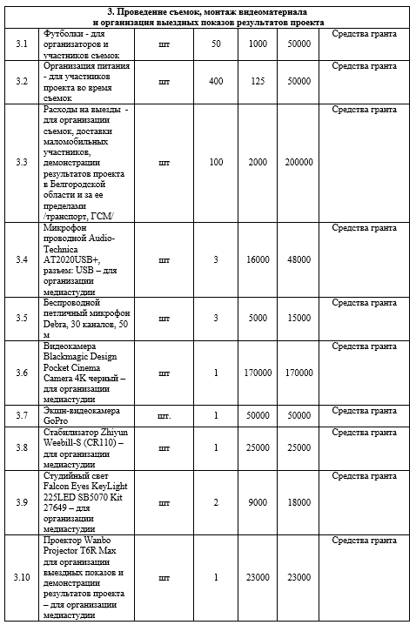
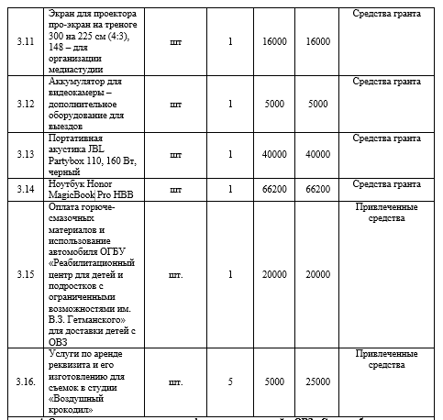
СМЕТА ПРОЕКТА
1 605 000 рублей
полная стоимость
105 000 рублей
привлеченные средства
1 500 000 рублей
средства гранта

Slide 17
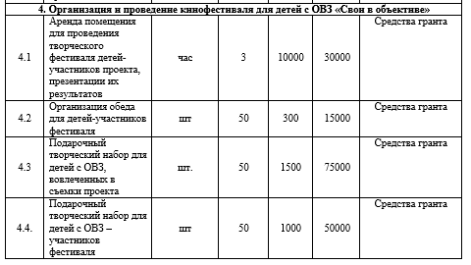
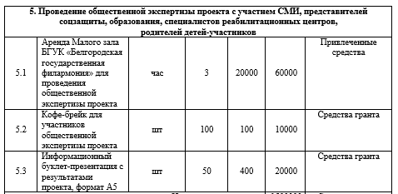
СМЕТА ПРОЕКТА
1 605 000 й
полная стоимость
средства грата

Slide 18
После завершения проекта ожидается получение результатов,
имеющих долгосрочный социальный эффект: обеспечение вклада
в формирование в Белгородской области благоприятной социальной
и здоровьесберегающей среды для детей-инвалидов
ОЖИДАЕМЫЕ РЕЗУЛЬТАТЫ ПРОЕКТА
Количественные показатели успешности проекта
30 привлеченных волонтеров из числа школьников и взрослых
100 детей с ОВЗ, принимающих участие в проекте
4 приглашенных спикера-преподавателя для образовательных интенсивов
5 педагогов-специалистов дополнительного образования, принимающих участие в проекте
40 детей с ОВЗ в образовательных интенсивах и 50 детей с ОВЗ в съемках проекта
5 участников проекта, прошедших онлайн-обучение по основным направлениям проекта
15 созданных медиапродуктов и 10 выпусков подкаста проекта
8 волонтерских встреч и показов фильмов на территории Белгородской области
2 волонтерские встречи и показа фильмов в субъектах РФ за пределами области
1 областной кинофестиваль «Свои в объективе»
1200 зрителей медиапродуктов на очных показах и кинофестивале
50000 количество просмотров медиапродуктов в социальных сетях
100 количество участников общественной экспертизы проекта

Slide 19
ПЕРСПЕКТИВЫ ПРОЕКТА
Эффект реализации проекта состоит
в создании в Белгородской области модели взаимодействия:
дети-волонтеры → волонтеры-взрослые → участники-дети с ОВЗ → зрители результатов проекта
Дальнейшее развитие проекта
после завершения грантового
финансирования
будет продолжено в полном объеме с привлечением дополнительного числа участников и волонтеров, ресурсно-методического обеспечения проекта, модернизированной материально-технической база, опыта реализации проекта,
а также обратной связи с участниками, приобретенной посредством распространения социального опыта
среди заинтересованных лиц

Slide 20
Контакты
руководитель проекта «СВОЙ СРЕДИ СВОИХ»
Колодько Анастасия Сергеевна
svoysredisvoix31@gmail.com
https://vk.com/club219708146
89192218762
ВКонтакте группа «СВОЙ СРЕДИ СВОИХ» https://vk.com/inklusivnaystudiy

